Slide 1
Moduł VIII. Wspomaganie pracy szkoły w kształtowaniu postaw innowacyjności, kreatywności i umiejętności pracy zespołowej u uczniów
DOSKONALENIE TRENERÓW WSPOMAGANIA OŚWIATY POWR.02.10.00-00-7015/17
10,5 godz.

Slide 2
DOSKONALENIE TRENERÓW WSPOMAGANIA OŚWIATY POWR.02.10.00-00-7015/17
Model Kottera - 8 kroków do wprowadzenia zmian
1. Wykreuj poczucie konieczności zmiany
2. Stwórz zespół kierujący, koalicję na rzecz zmiany
3. Zdecyduj, co robić (opracuj wizję, strategię, cele, zadania)
4. Zapoczątkuj działania! Przekaż wizję i zdobądź poparcie
5. Zmobilizuj wszystkich do działania
6. Stawiaj i realizuj krótkoterminowe zadania
7. Nie spoczywaj na laurach! Konsoliduj wyniki i usprawniaj proces
8. Utrwal wyniki! Promuj nowe zachowania dopóki nowe metody nie zastąpią starych!

Slide 3
DOSKONALENIE TRENERÓW WSPOMAGANIA OŚWIATY POWR.02.10.00-00-7015/17

Slide 4
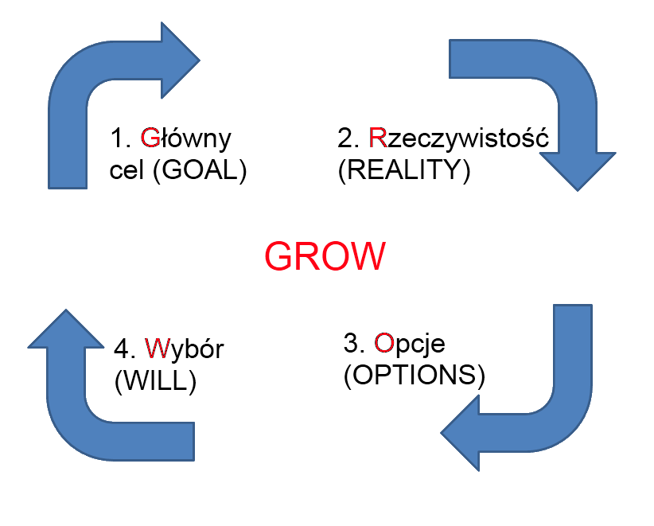
DOSKONALENIE TRENERÓW WSPOMAGANIA OŚWIATY POWR.02.10.00-00-7015/17

Slide 5
DOSKONALENIE TRENERÓW WSPOMAGANIA OŚWIATY POWR.02.10.00-00-7015/17
Proponowane tematy przedsięwzięć:
Szkoła przygotowuje się do obchodów 70-cio lecia
Szkoła przygotowuje ofertę edukacyjną na kolejny rok szkolny
Szkoła przygotowuje się do wyboru patrona/nadania imienia
Inne wg. propozycji uczestników.

Slide 6
DOSKONALENIE TRENERÓW WSPOMAGANIA OŚWIATY POWR.02.10.00-00-7015/17
Dobre praktyki:
https://www.ore.edu.pl/2017/12/wspomaganie-szkol-w-rozwoju-kompetencji-kluczowych-uczniow-dobre-praktyki/

Slide 7
DOSKONALENIE TRENERÓW WSPOMAGANIA OŚWIATY POWR.02.10.00-00-7015/17

